Slide 1
МЕЖДУНАРОДНАЯ ПРЕМИЯ
РЕГИОНАЛЬНЫЙ ЭТАП
НАЗВАНИЕ: «ПравоМиГ»
НОМИНАЦИЯ: «Страна возможностей»
АВТОР: Борщевцева Галина Алексеевна

Slide 2
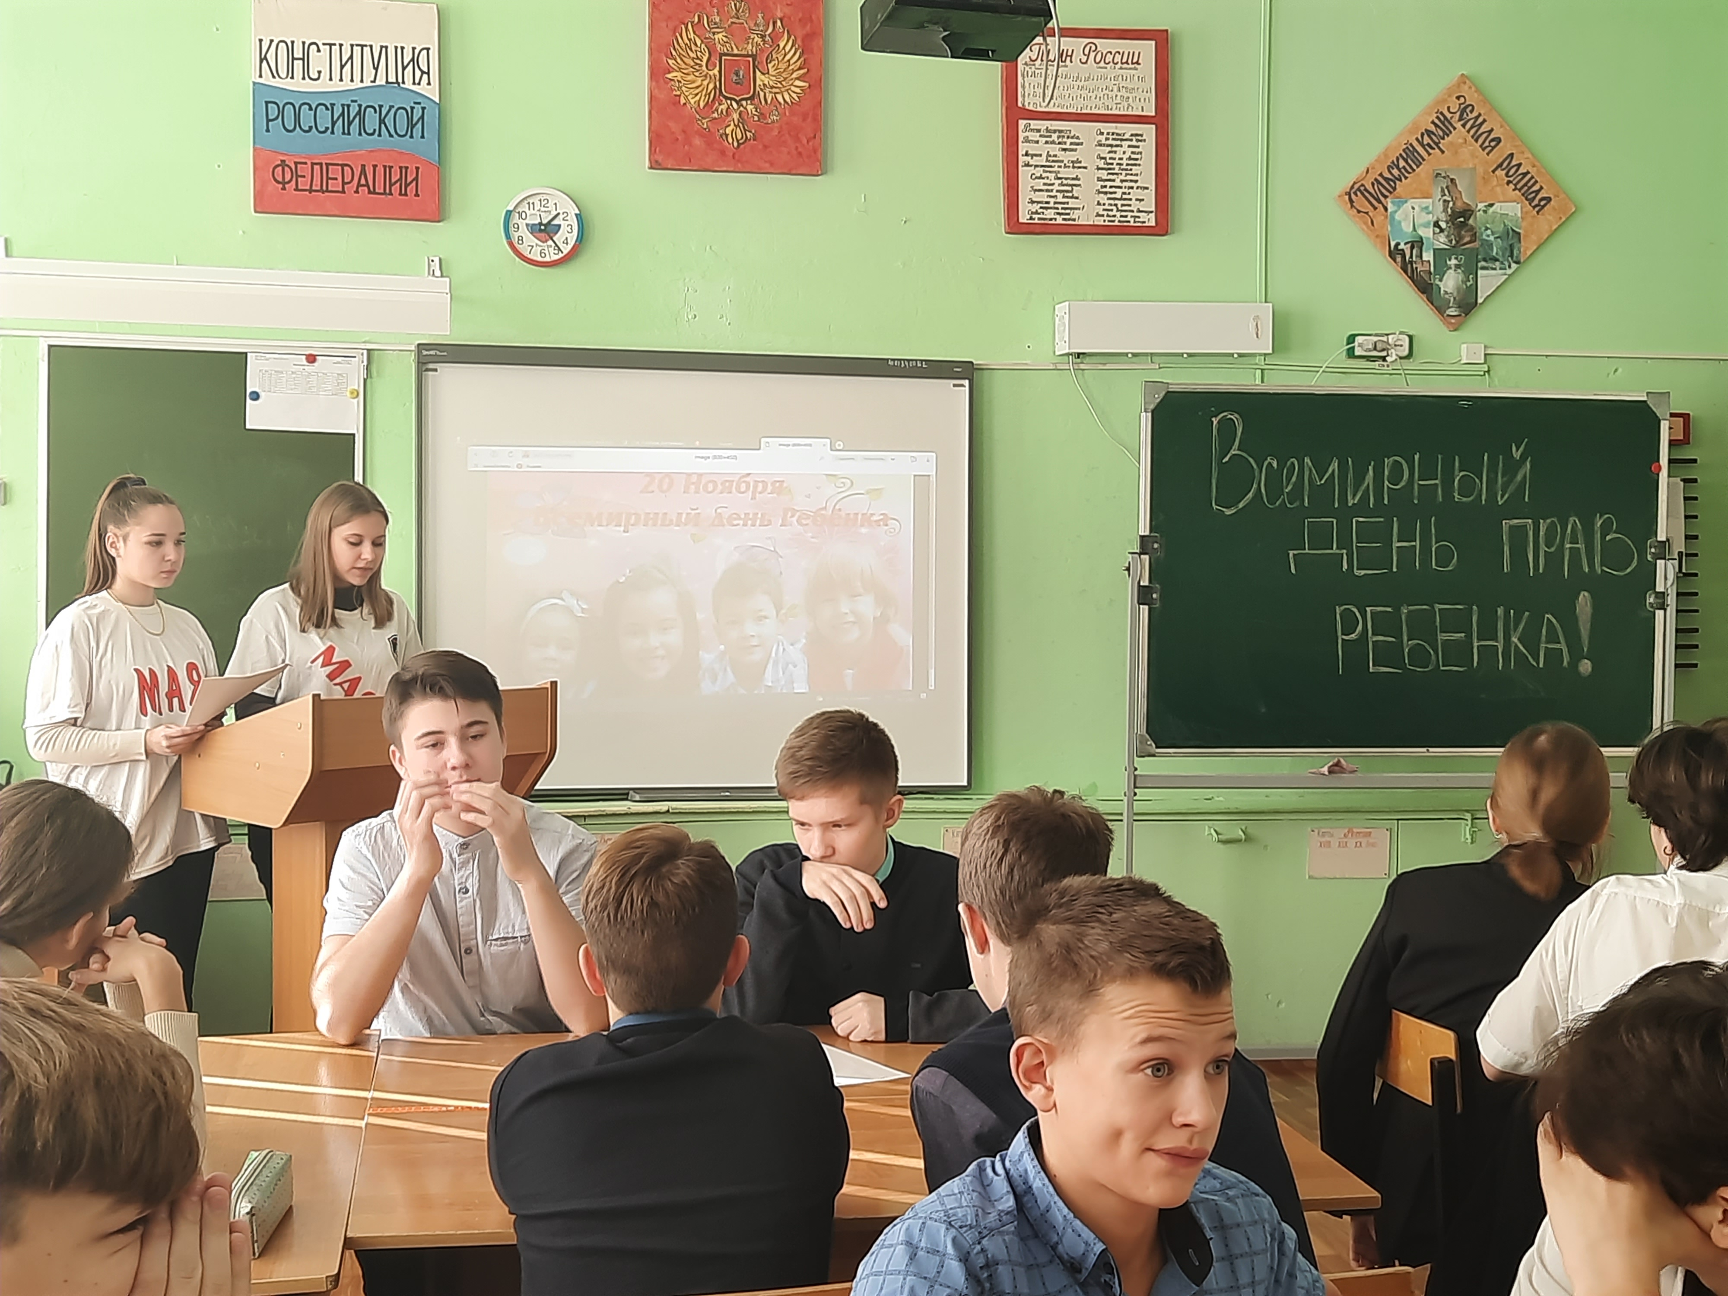
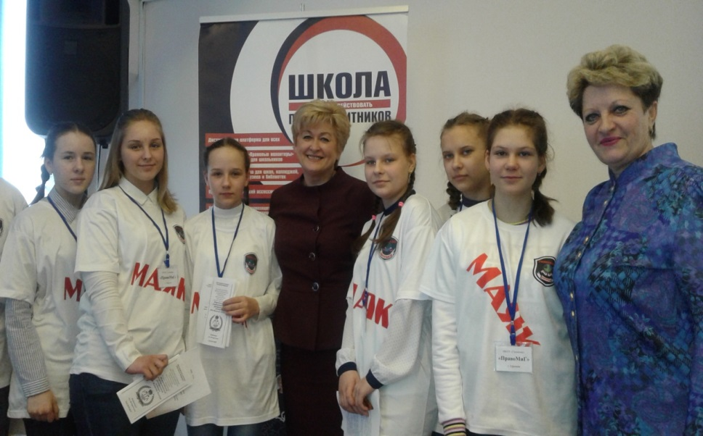
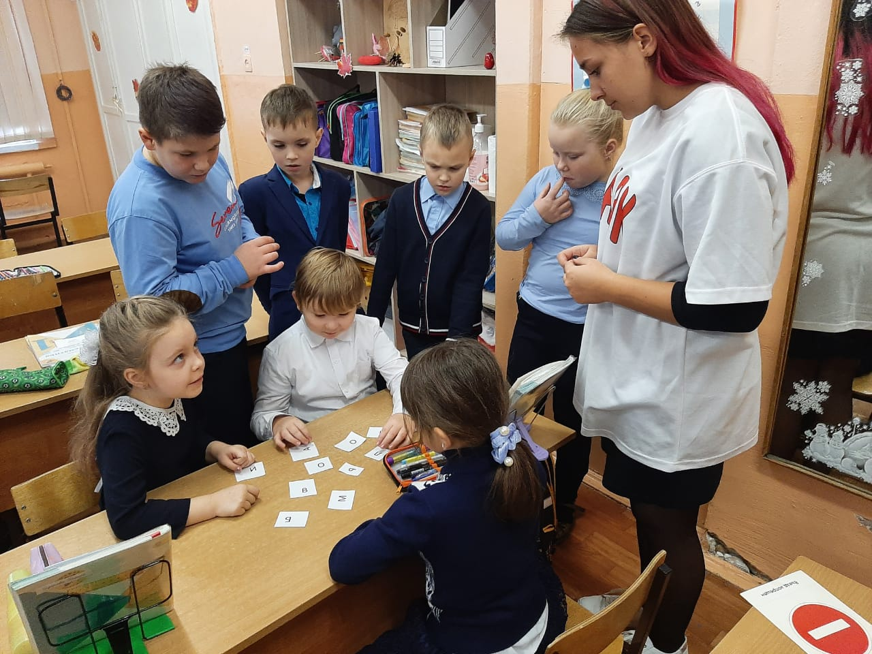
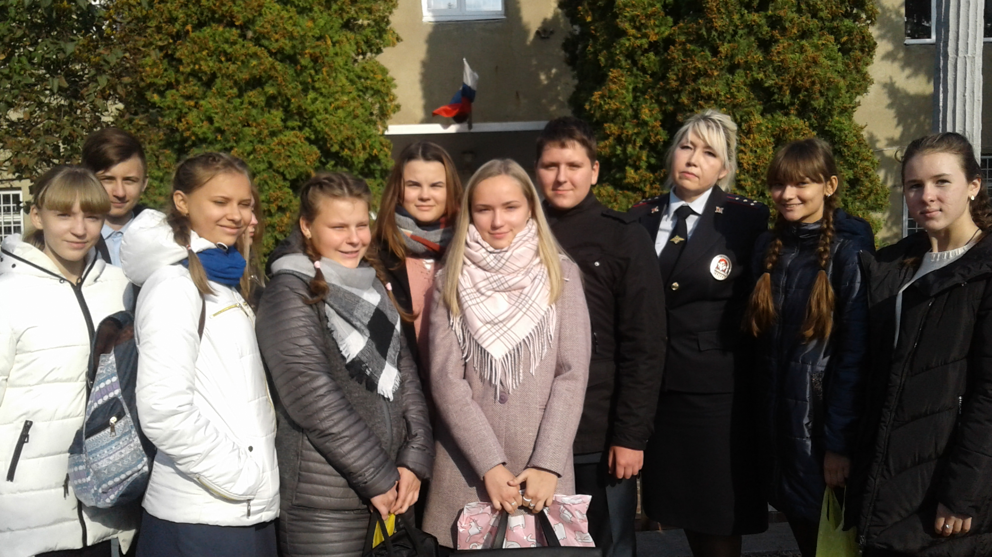
О ПРОЕКТЕ
КТО МЫ?
Проблема формирования законопослушного поведения несовершеннолетних актуальна всегда.
Поиск новых форм профилактической работы привел к мысли - создать команду правовых волонтеров. Ненавязчивый диалог несовершеннолетних с такими же как они, может привести к большему воспитательному эффекту формирования их правосознания.
Проект «ПравоМиГ», который я начала реализовывать с 2020 года, направлен в первую очередь на правовое просвещение учащихся гимназии, особенно 4-7 классов – 10-13 лет.
Особый интерес у гимназистов вызвало создание театра «ПравоМиГ». Тематические инсценировки, которые представляют правовые волонтеры, заставляют подростков задуматься о том, что и как они делают, и нет ли в их действиях нарушения закона.
Деятельность правовых волонтеров не ограничена рамками образовательного учреждения. Ведется работа с родительским сообществом МКОУ «Гимназия». Совместно с сотрудниками полиции проводятся профилактические акции среди жителей города.
Актуальность и социальная значимость проекта:
фото

Slide 3
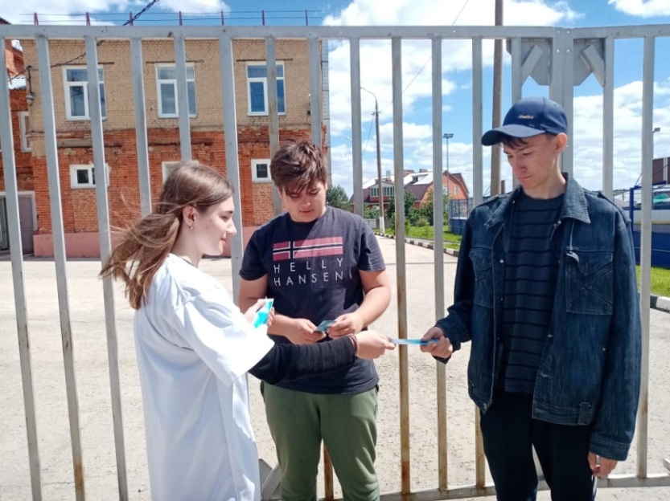
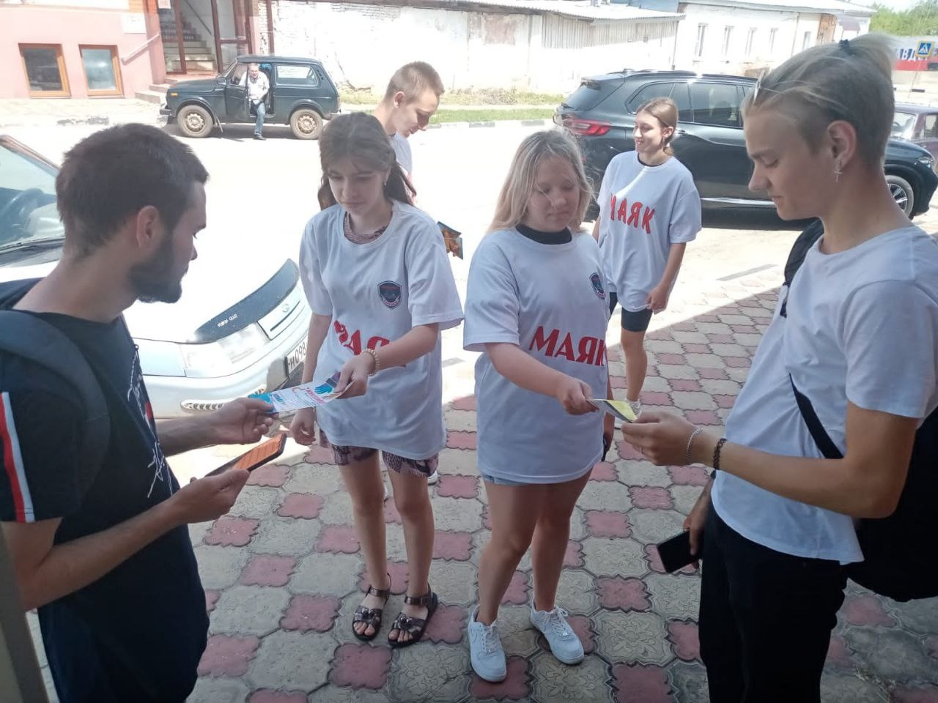
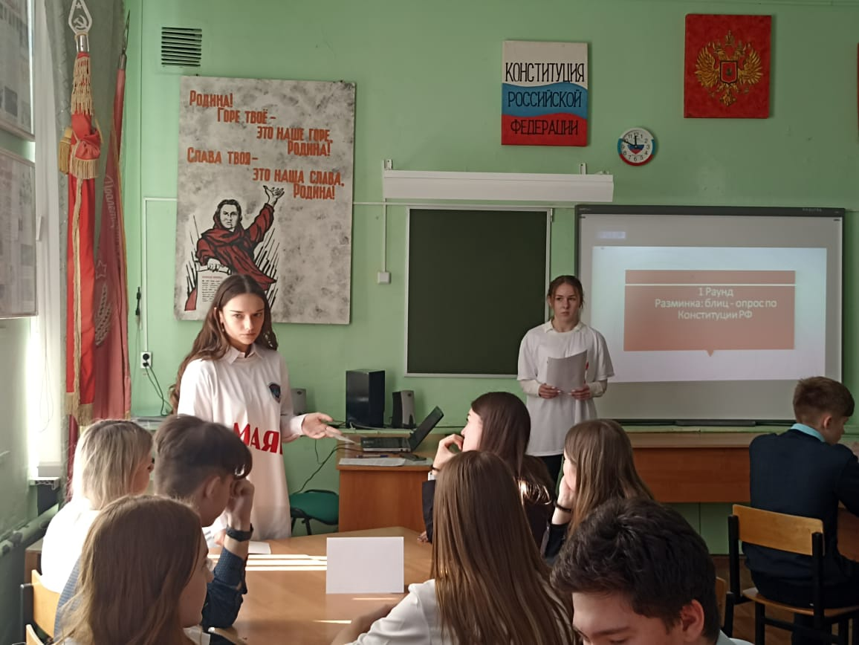
О ПРОЕКТЕ
КТО МЫ?
Школьники, дети, попавшие в тяжёлую жизненную ситуацию – воспитанники «Социально-реабилитационного центра для несовершеннолетних №5», дети, стоящие на профилактическом учете различного уровня (КДН, ПДН), родители гимназистов, люди пожилого возраста и другие жители города
Целевая аудитория:
Профилактика правонарушений несовершеннолетних через вовлечение их в практическую деятельность.
Цель:
Создать команду–единомышленников. Подготовить и провести мероприятия. Приобщить к работе учеников школы, стоящих на профилактическом учете различного уровня (КДН, ПДН).
Организовать деятельность школьного театра «ПравоМиГ», как средство профилактики и правового просвещения обучающихся и родителей.
Задачи:

Slide 4
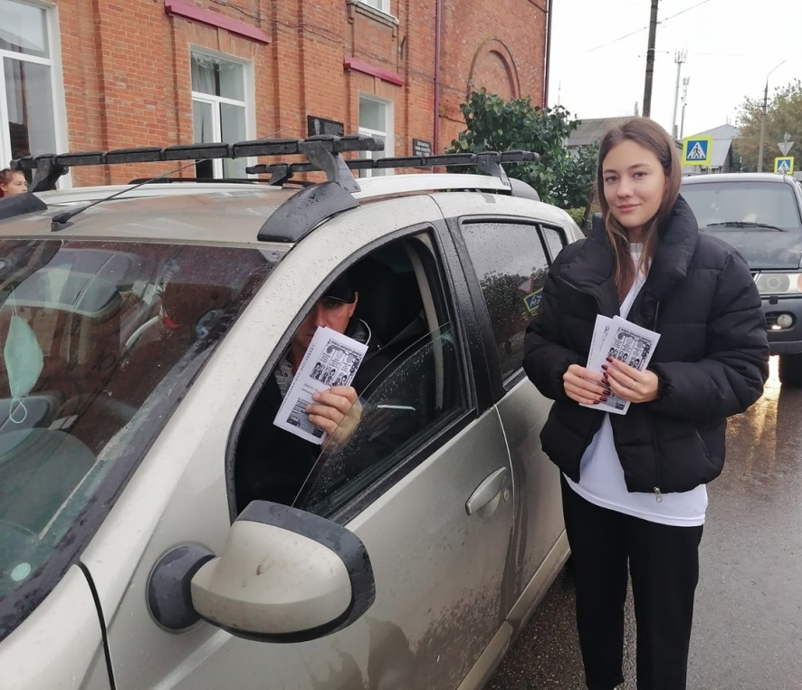
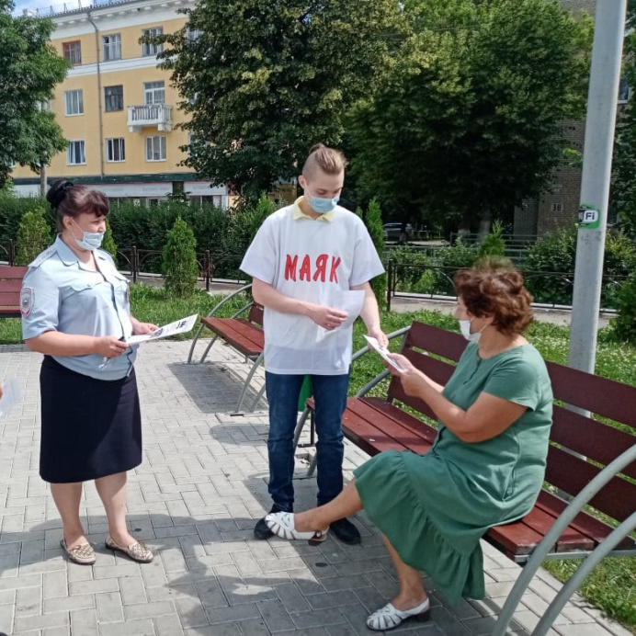
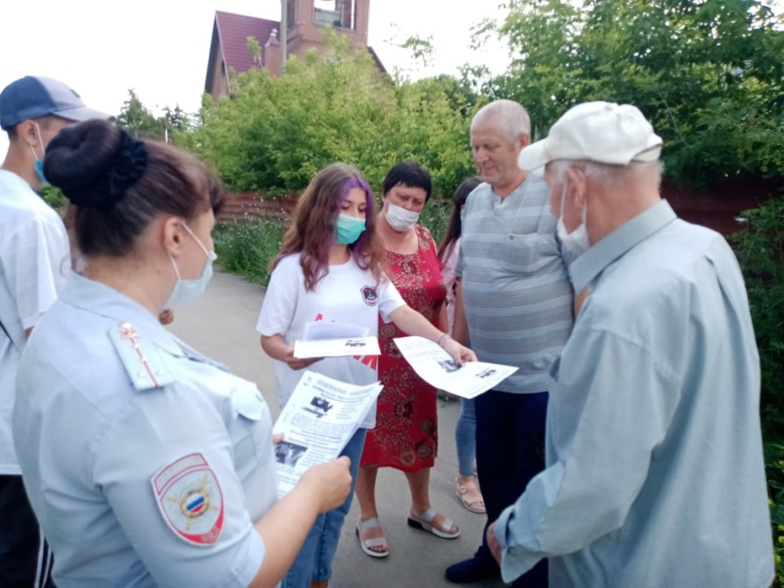
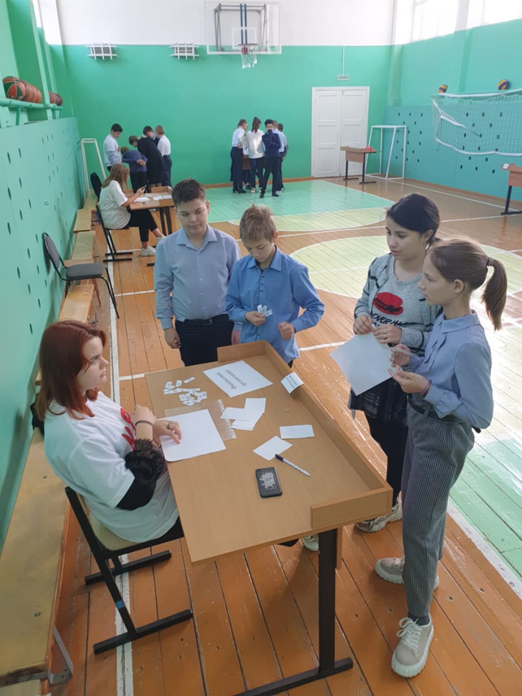
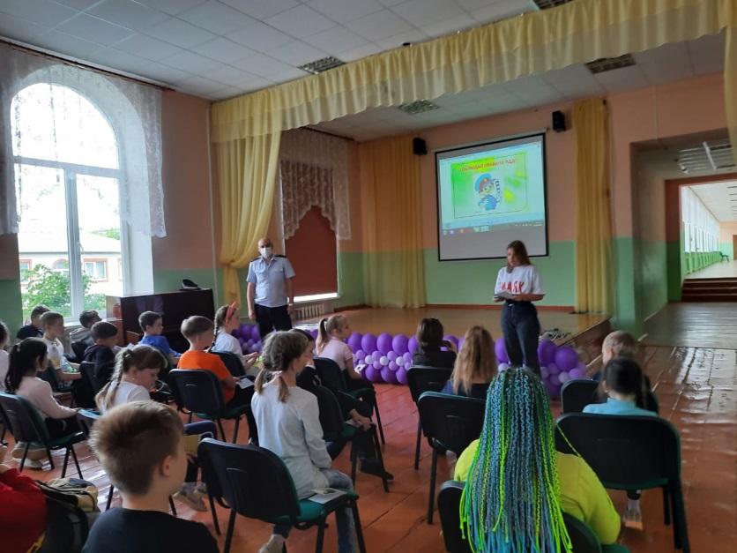
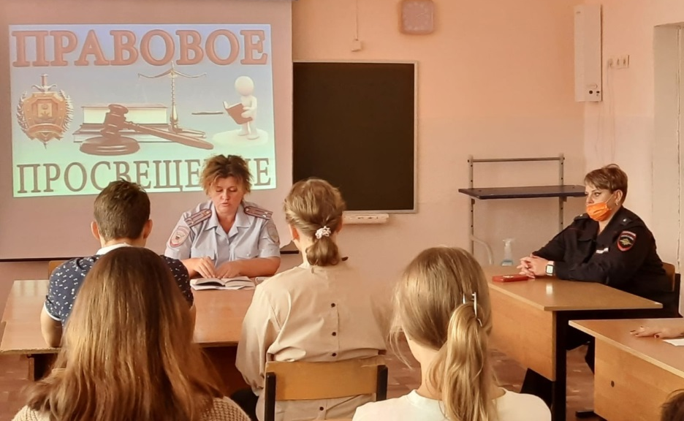
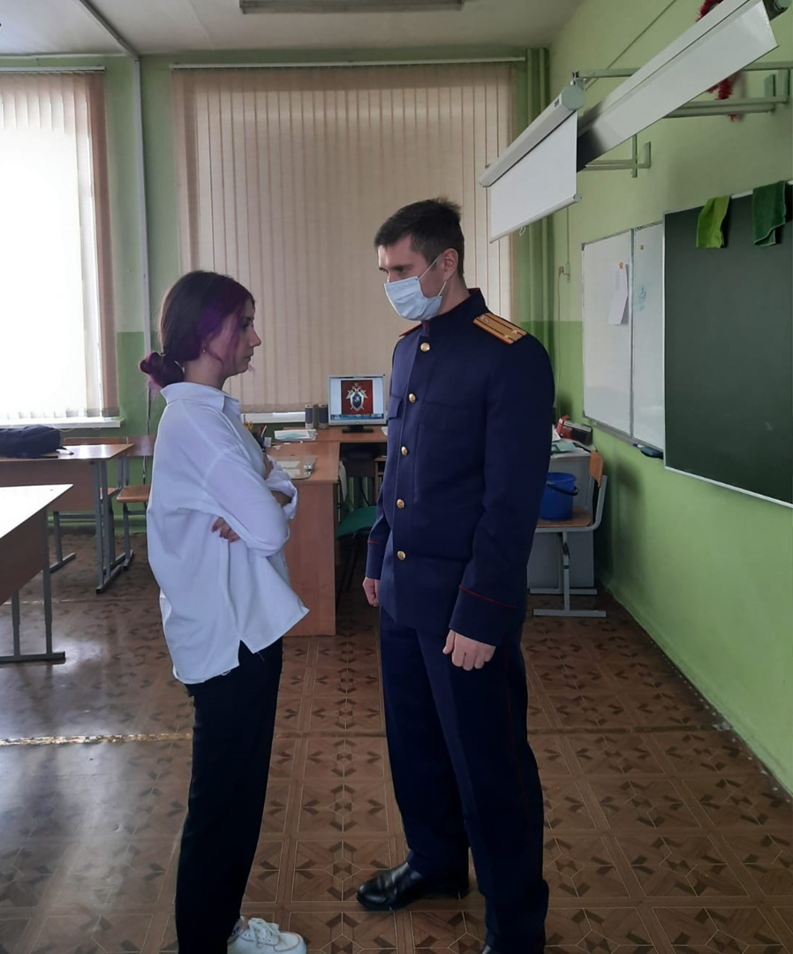
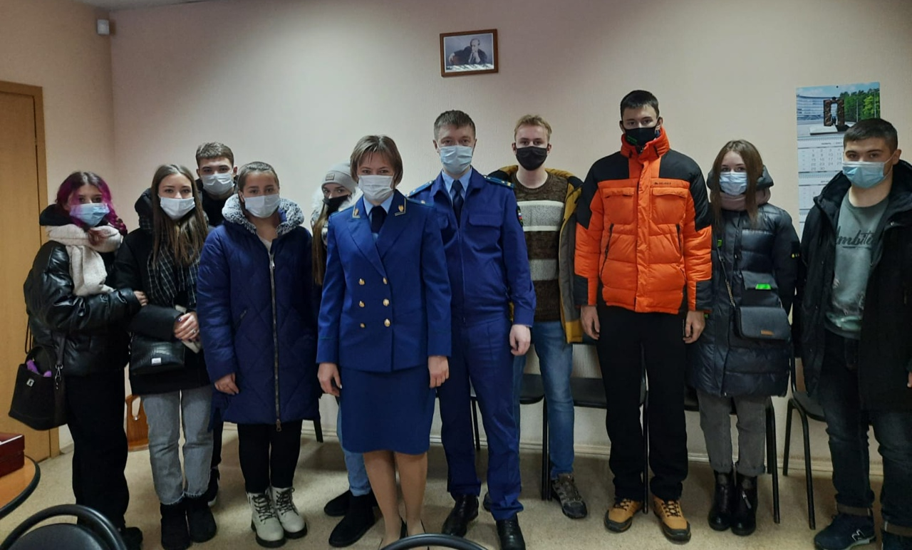
О ПРОЕКТЕ
КТО МЫ?
Основные мероприятия:
Интерактивные беседы с учащимися. Практические занятия на улицах города по безопасному движению на дорогах с учащимися начальной школы и детьми школьного лагеря дневного пребывания.
Акции «Наши родители, водители!», «Стоп, курильщик!», «Нет, наркотикам!», «КоАП и УПК, нам с ними не по пути!», «Знай и бойся АДк иУГолоК », «Подружись с Законом!», «Знай свои права по ТК»
Деятельность правового театра «ПравоМиг». Участие в общешкольных и классных родительских собраниях и в заседаниях общешкольного родительского комитета на тему «Профилактика правонарушений». Акции на улицах города совместно с сотрудниками полиции. Встречи в дискуссионном клубе «Правовое просвещение» с сотрудниками полиции, прокуратуры, КДН, следственного отдела
фото

Slide 5
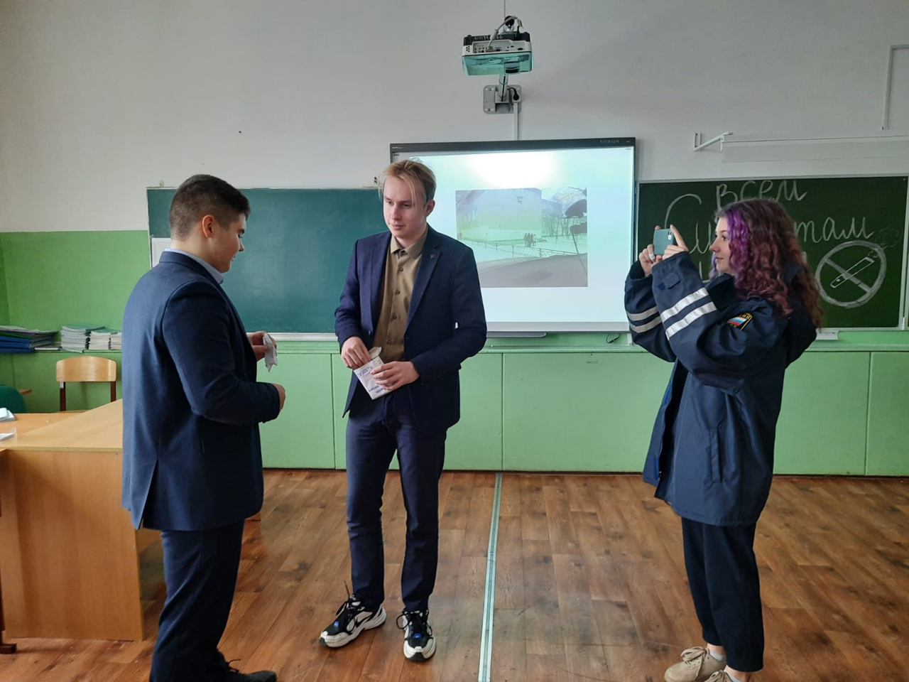
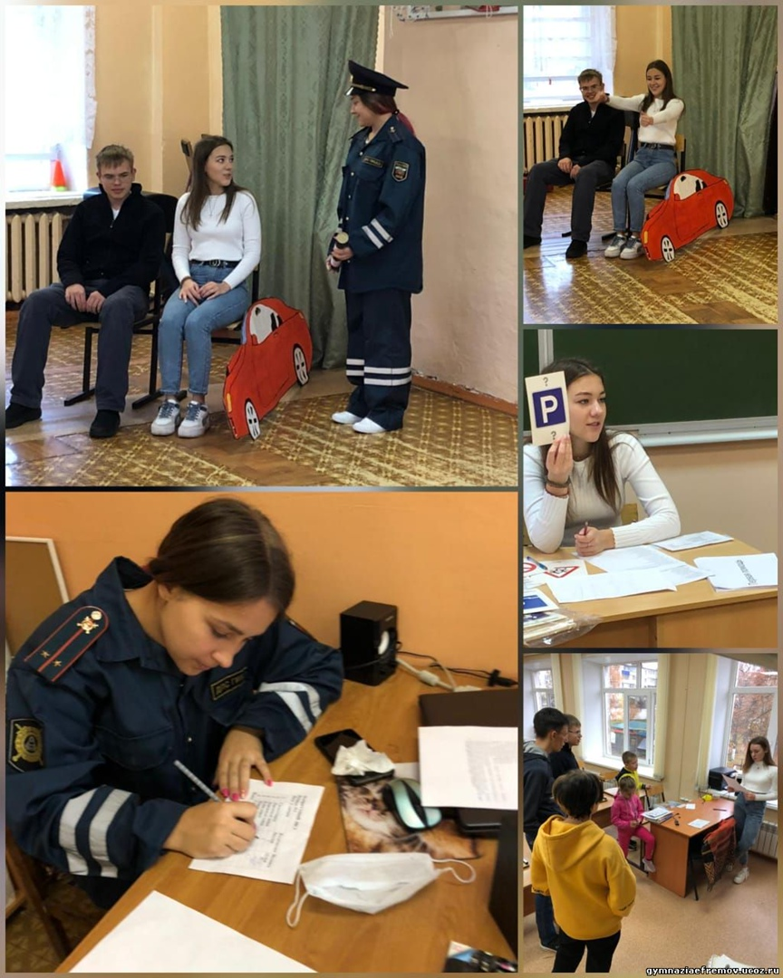
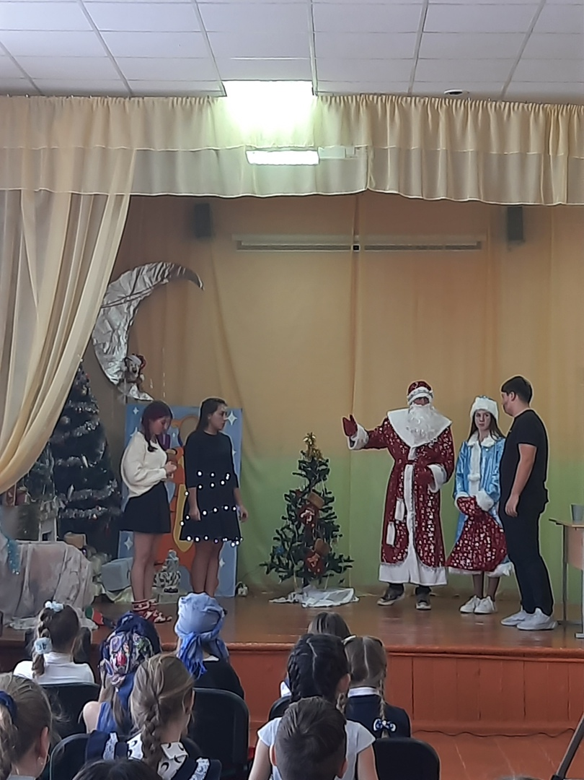
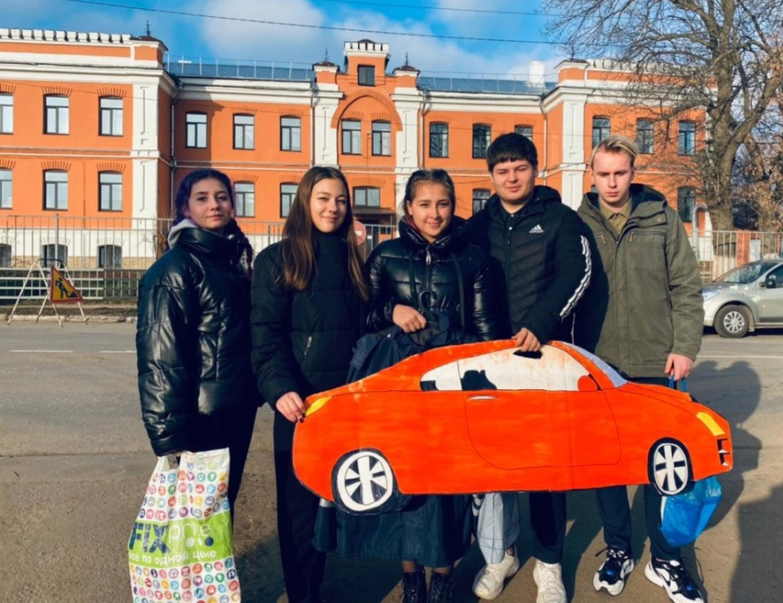
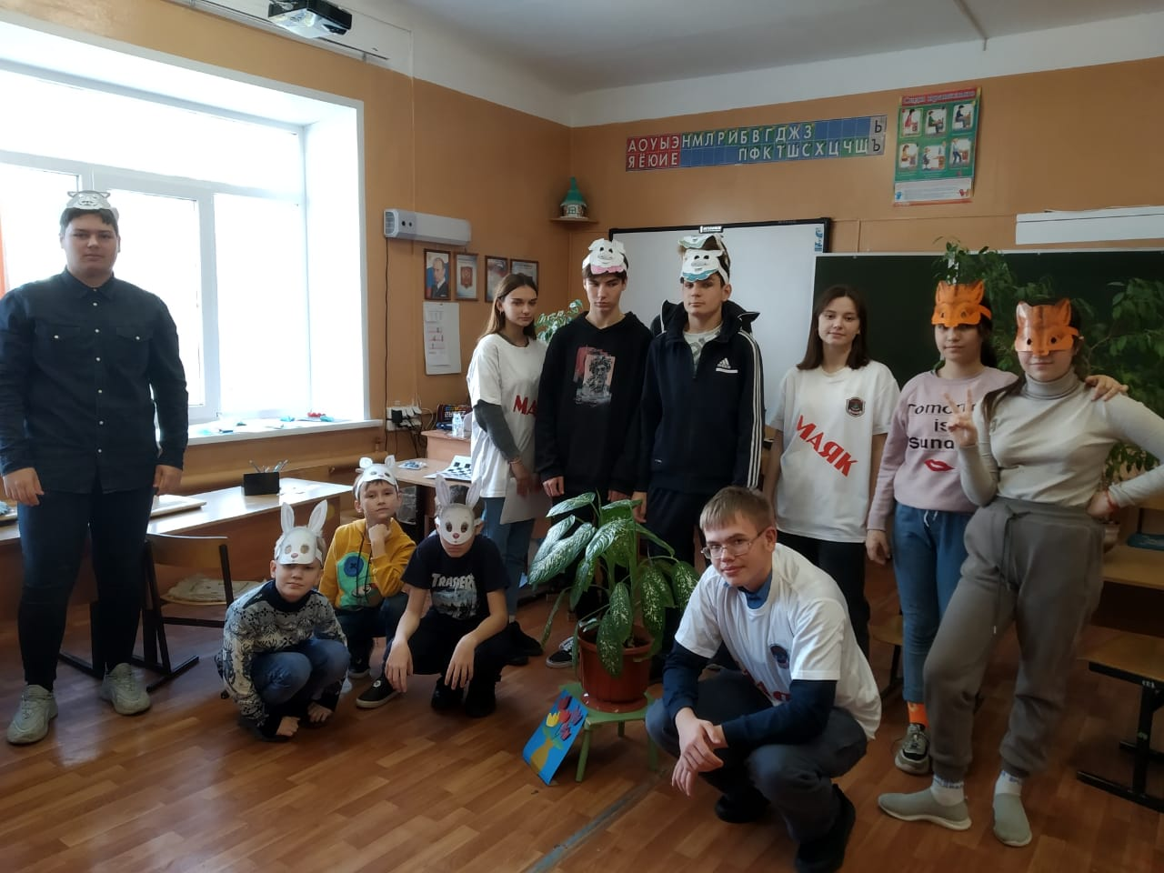
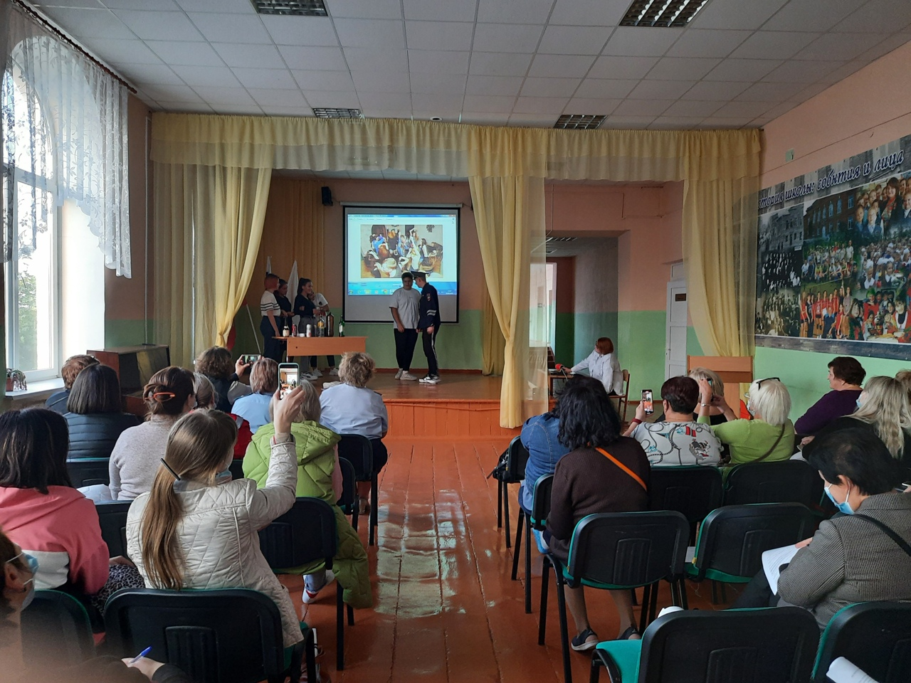
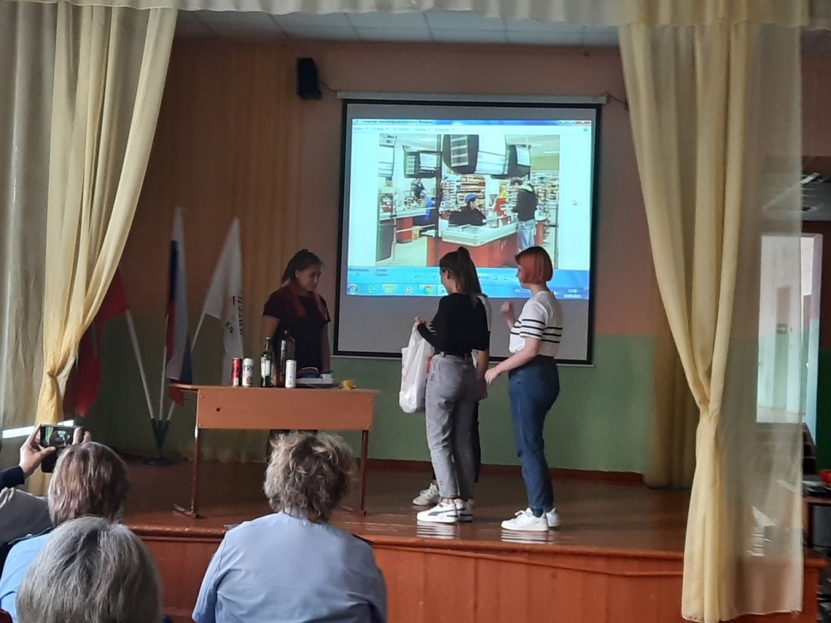
О ПРОЕКТЕ
КТО МЫ?
Качественные и количественные результаты:
Создана команда правовых волонтеров «ПравоМиг» в количестве 12 человек. В 2021/22 гг. волонтеры привлекли к участию в правовых событиях учеников 7,8,9,10,11х классов (74 человек). Провели 27 мероприятий (правовые акции, праздники, спектакли, квест-игры, информационные минутки) в 1,4,6,7,10,11 классах (охват 167 человек). В МКОУ «СШ№1 имени И.Д.Кувалдина» для учащихся с ОВЗ 4-х классов (30 человек) провели квест-игру на знание ПДД.
Волонтеры участвовали совместно с сотрудниками МО МВД «Ефремовский» в 4х рейдах – беседах с горожанами пожилого возраста о том, как не попасть на уловки мошенников. 57 пенсионеров получили памятки «Осторожно, мошенники!». С сентября 2021 года 3 ученика, стоящие на профилактическом учете в ПДН, являются правовыми волонтерами отряда «Маяк», принимают активное участие в дискуссионном клубе «Правовое просвещение» и во всех мероприятиях проекта. . В 2021 году создан и действует правовой театр «ПравоМиг». Волонтеры-актеры представили правовые инсценировки на родительских собраниях, заседании общешкольного родительского комитета, классных часах, школьных событиях для детей, в том числе школьном оздоровительном лагере дневного пребывания «Улыбка».
фото

Slide 6
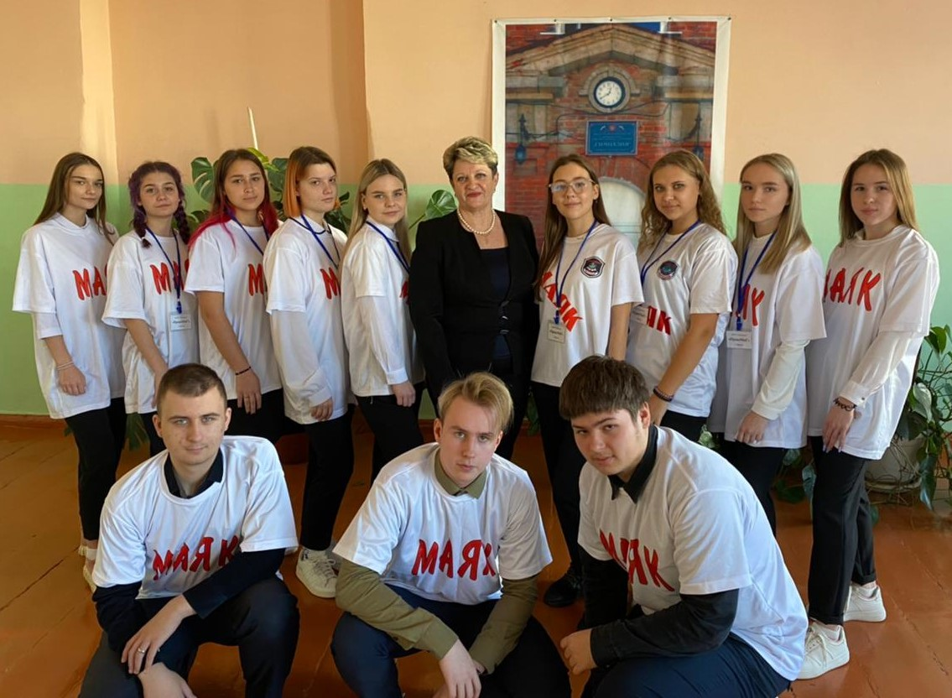
О ПРОЕКТЕ
МЫ В СОЦИАЛЬНЫХ СЕТЯХ
Ссылки и QR-коды на социальные сети проекта, организации:
https://vk.com/club204944649
https://vk.com/gimnaziaefremov
https://vk.com/gimnaziaefremov?ysclid=l5oc3v6l4s570051890
https://dobro.ru/project/10038187

Slide 7
ПРИЗНАНИЕ И ВОВЛЕЧЕННОСТЬ
(«ДЕЙСТВУЮЩИЕ ЛИЦА»)
БЛАГОПОЛУЧАТЕЛИ: несовершеннолетние дети и их родители, педагоги, жители города, сотрудники полиции, прокуратуры, следственного отдела, работники городской администрации
ВОЛОНТЁРЫ: школьники с 14 лет, педагоги
ПАРТНЁРЫ: МО МВД «Ефремовский» (ПДН), Ефремовская межрайонная прокуратура, Ефремовский межрайонный следственный отдел (по обслуживанию территории Ефремовского, Каменского районов), администрации: МКОУ «СШ№1 имени И.Д.Кувалдина», «Социально-реабилитационного центра для несовершеннолетних №5» г. Ефремов
ОРГАНЫ ВЛАСТИ: Администрация муниципального образования город Ефремов в лице сотрудников комитета по образованию муниципального образования город Ефремов и сектора по делам несовершеннолетних и защите их прав
МЕДИА: Общественно-политическая районная газета «Заря» город Ефремов и Ефремовский район Тульской области.

Slide 8
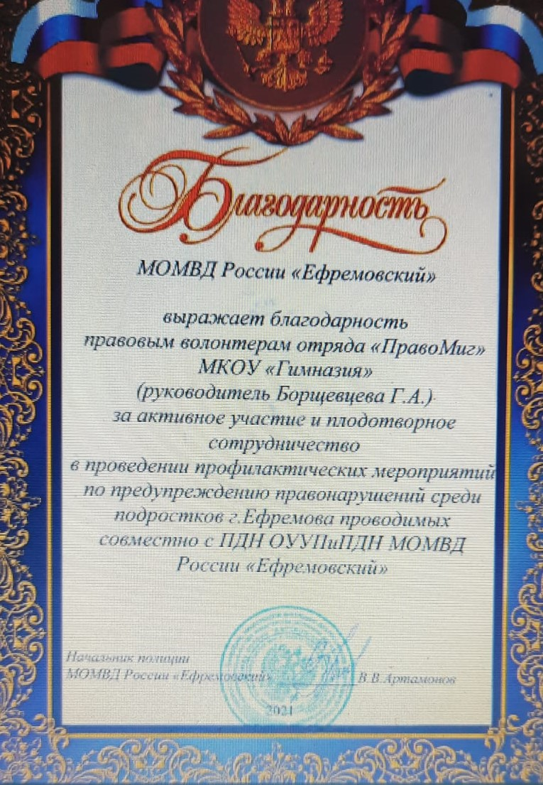
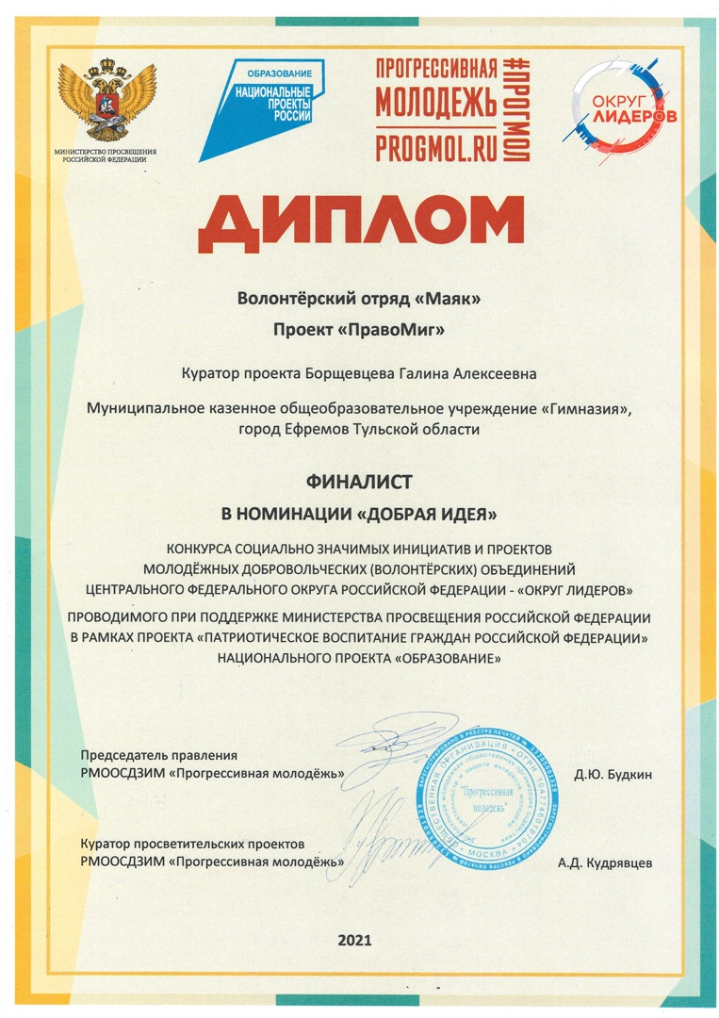
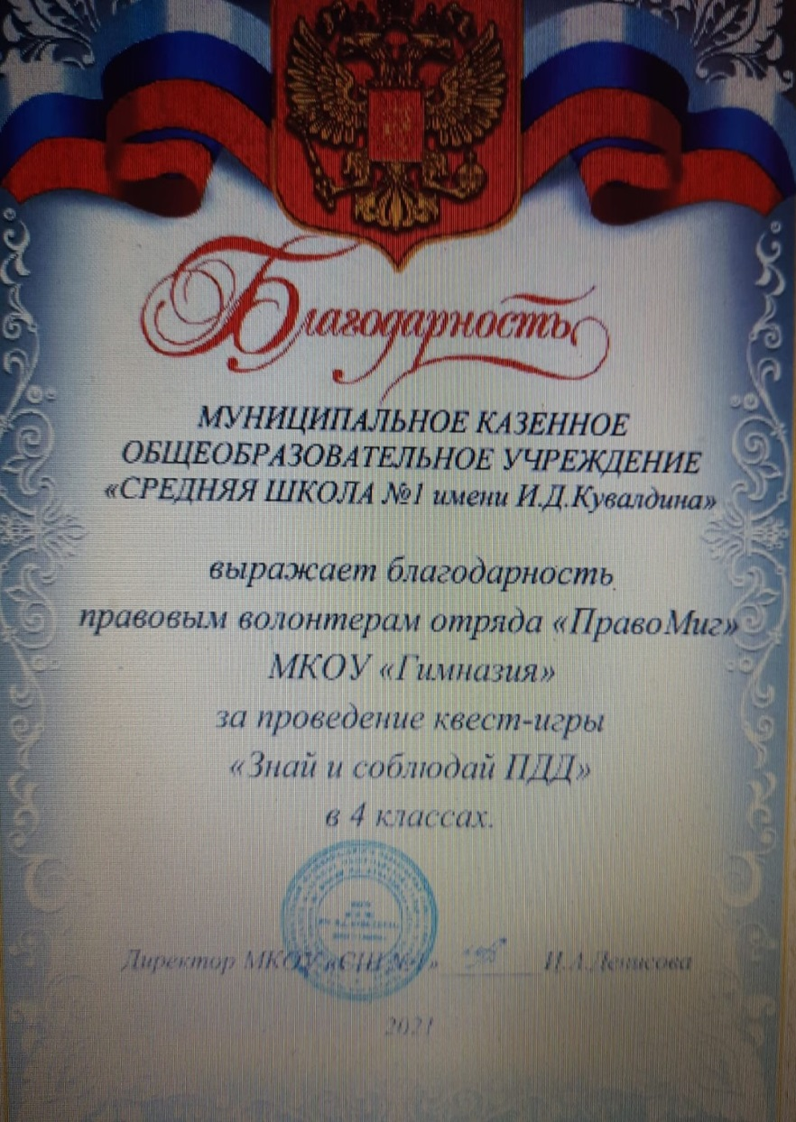
ПРИЗНАНИЕ И ВОВЛЕЧЕННОСТЬ
(«ДЕЙСТВУЮЩИЕ ЛИЦА»)
О
Дополнительная информация:
Работа правовых волонтеров отмечена: - Благодарностью МО МВД «Ефремовский» за активное участие и плодотворное сотрудничество в проведении профилактических мероприятий по предупреждению правонарушений среди подростков г. Ефремова с ПДН ОУУП и ПДН МО МВД -Благодарностью администрации МКОУ «СШ№1 имени И.Д.Кувалдина» за проведение-квест - игры «Знай и соблюдай ПДД» - Дипломом финалиста конкурса социально значимых проектов и инициатив молодежных добровольческих объединений Центрального федерального округа Российской Федерации «Округ лидеров»

Slide 9
СПАСИБО ЗА ВНИМАНИЕ!
gab604@mail.ru
89632253564

